Slide 1




CollaboratiVET-Lehrplan für Lehrkraft /Ausbilder /Erzieher in der beruflichen Bildung
Modul 7: Eine Lerngemeinschaft kultivieren: Kontextspezifische Umsetzung im Berufsbildungsbereich
Enheit 2 - Anpassung der kooperativen Lehrmethoden an das Berufsbildungsumfeld
Von der Europäischen Union finanziert. Die geäußerten Ansichten und Meinungen entsprechen jedoch ausschließlich denen des Autors bzw. der Autoren und spiegeln nicht zwingend die der Europäischen Union oder der Europäischen Exekutivagentur für Bildung und Kultur (EACEA) wider. Weder die Europäische Union noch die EACEA können dafür verantwortlich gemacht werden.

Slide 2



Lernziele
  Am Ende dieser Einheit werden die Teilnehmer in der Lage sein:
  Identifizierung und Erläuterung der einzigartigen Merkmale von Lerngemeinschaften in der Berufsbildung
  Verstehen und Anwenden der Prinzipien einer flexiblen Lernumgebung
  Förderung einer positiven und integrativen Lernkultur
  Angleichung der Berufsbildungsinhalte an die Industrienormen und die Bedürfnisse des Arbeitsmarktes
  Herausforderungen meistern und Chancen in Berufsbildungs-Lerngemeinschaften nutzen

Slide 3
Einführung in den kooperativen Unterricht
Beim kooperativen Unterricht arbeiten zwei oder mehr Lehrkräfte zusammen, um einen Kurs oder einen Teil eines Kurses zu planen, zu unterrichten und zu bewerten. Er umfasst auch das gemeinsame Lernen, bei dem die Schüler in Gruppen arbeiten, um Probleme zu lösen, Projekte durchzuführen oder neue Konzepte zu verstehen.
Was sind die wichtigsten Komponenten?
Gemeinsame Ziele, kollektive Verantwortung, kooperative Planung und Vorbereitung, gemeinsamer Unterricht und reflektierte Bewertungsmethoden.
Von der Europäischen Union finanziert. Die geäußerten Ansichten und Meinungen entsprechen jedoch ausschließlich denen des Autors bzw. der Autoren und spiegeln nicht zwingend die der Europäischen Union oder der Europäischen Exekutivagentur für Bildung und Kultur (EACEA) wider. Weder die Europäische Union noch die EACEA können dafür verantwortlich gemacht werden.

Slide 4
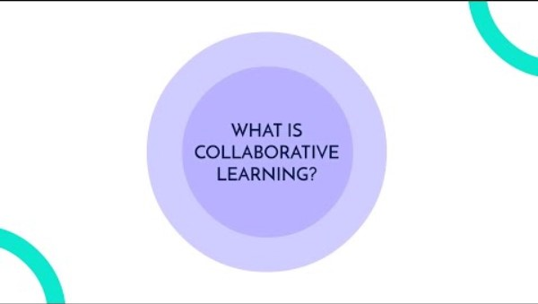
Kollaborative Lehrmethoden
Quelle: https://youtu.be/QVMoKmFiW64?feature=shared ?feature=shared
Von der Europäischen Union finanziert. Die geäußerten Ansichten und Meinungen entsprechen jedoch ausschließlich denen des Autors bzw. der Autoren und spiegeln nicht zwingend die der Europäischen Union oder der Europäischen Exekutivagentur für Bildung und Kultur (EACEA) wider. Weder die Europäische Union noch die EACEA können dafür verantwortlich gemacht werden.

Slide 5
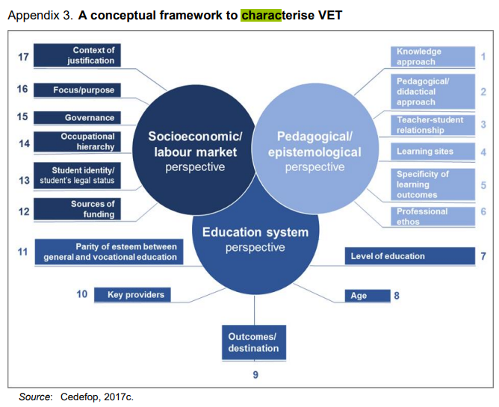
Überblick über das Berufsbildungsumfeld
Die spezifischen und dynamischen Umfelder, in denen die berufsbildenden Schulen arbeiten, beeinflussen sie auf verschiedenen Ebenen (gesellschaftlich, national, regional, industriell
Sie wird von verschiedenen Akteuren und Institutionen auf nationaler und internationaler Ebene angeboten, sowohl innerhalb als auch außerhalb der formalen allgemeinen und beruflichen Bildung.
Die dezentrale Struktur der beruflichen Weiterbildung stellt in jedem Land eine Schwierigkeit dar.
Sie ist von Natur aus mit den Arbeitsmärkten auf nationaler und sektoraler Ebene verbunden.
Quelle: https://www.cedefop.europa.eu/en/projects/changing-nature-and-role-vocational-education-and-training-vet-europe
Von der Europäischen Union finanziert. Die geäußerten Ansichten und Meinungen entsprechen jedoch ausschließlich denen des Autors bzw. der Autoren und spiegeln nicht zwingend die der Europäischen Union oder der Europäischen Exekutivagentur für Bildung und Kultur (EACEA) wider. Weder die Europäische Union noch die EACEA können dafür verantwortlich gemacht werden.

Slide 6



Vorteile des kooperativen Unterrichts in der Berufsbildung
Für Pädagogen:
Fördert die berufliche Entwicklung durch den Austausch von Wissen und Erfahrungen, reduziert die Arbeitsbelastung durch die Aufteilung von Verantwortlichkeiten und erhöht die Arbeitszufriedenheit durch eine unterstützende Lehrgemeinschaft.
Für Lernende:
Verbessert das Engagement und die Motivation, fördert das Verständnis durch unterschiedliche Perspektiven und Unterrichtsstile und baut wichtige Fähigkeiten wie Kommunikation, Zusammenarbeit und kritisches Denken auf.
Für Berufsbildungsprogramme:
Es stärkt die Qualität und Relevanz des Programms, erhöht die Flexibilität bei der Durchführung des Lehrplans und fördert eine Kultur der kontinuierlichen Verbesserung und Innovation.
Von der Europäischen Union finanziert. Die geäußerten Ansichten und Meinungen entsprechen jedoch ausschließlich denen des Autors bzw. der Autoren und spiegeln nicht zwingend die der Europäischen Union oder der Europäischen Exekutivagentur für Bildung und Kultur (EACEA) wider. Weder die Europäische Union noch die EACEA können dafür verantwortlich gemacht werden.

Slide 7





Maßgeschneiderter kooperativer Unterricht im Berufsbildungsumfeld
Jüngste Studien deuten auf einen kulturellen Wandel in der Bildung hin, weg vom individuellen Lernen hin zu einem stärker kooperativen Ansatz.
Es ist erwiesen, dass Lehrmethoden, die die Schüler aktiv in die Zusammenarbeit einbeziehen, sowohl die Lernergebnisse als auch die beruflichen Fähigkeiten verbessern.
Diese Ansätze zielen darauf ab, die gegenseitige Unterstützung, die Eigenverantwortung, die Fähigkeit der Schüler zur Zusammenarbeit und die Gruppendynamik zu fördern.
Trotz dieser Erkenntnisse haben zahlreiche Pädagogen und Einrichtungen, auch in der Berufsbildung und im akademischen Bereich, diese Methoden noch nicht vollständig übernommen.
Als Hindernis bei der Einführung dieser fortschrittlichen Lehransätze wird häufig die Notwendigkeit einer größeren Unterstützung durch Gleichrangige (Experten, Verwalter, Mitarbeiter, IT) genannt.
Quelle: Słowikowski, M., Pilat, Z., Smater, M., & Zieliński, J. (2018). Kollaborative Lernumgebung in der beruflichen Bildung. In AIP Conference Proceedings (Vol. 2029, No. 1). AIP Publishing. https://doi.org/10.1063/1.5066532
Von der Europäischen Union finanziert. Die geäußerten Ansichten und Meinungen entsprechen jedoch ausschließlich denen des Autors bzw. der Autoren und spiegeln nicht zwingend die der Europäischen Union oder der Europäischen Exekutivagentur für Bildung und Kultur (EACEA) wider. Weder die Europäische Union noch die EACEA können dafür verantwortlich gemacht werden.

Slide 8
Maßgeschneiderter kooperativer Unterricht im Berufsbildungsumfeld
Die Bedürfnisse der Lernenden in der Berufsbildung verstehen:
Anpassung der Lehrmethoden:
Kontextuelles Lernen: Fähigkeiten und Kenntnisse werden in einer Weise vermittelt, die für den Arbeitsplatz direkt relevant ist.
Interdisziplinärer Ansatz: Nutzen Sie Teamteaching, um verschiedene Fachleute für eine integrierte Lernerfahrung zusammenzubringen.
Praktische Anwendung: Der kooperative Unterricht sollte praktische Projekte beinhalten, die reale Aufgaben und Herausforderungen in bestimmten Berufen widerspiegeln.
Peer Learning: Ermutigen Sie die Lernenden, voneinander zu lernen und zu lehren, um den kooperativen Charakter des Arbeitsplatzes widerzuspiegeln.
Von der Europäischen Union finanziert. Die geäußerten Ansichten und Meinungen entsprechen jedoch ausschließlich denen des Autors bzw. der Autoren und spiegeln nicht zwingend die der Europäischen Union oder der Europäischen Exekutivagentur für Bildung und Kultur (EACEA) wider. Weder die Europäische Union noch die EACEA können dafür verantwortlich gemacht werden.

Slide 9
Maßgeschneiderter kooperativer Unterricht im Berufsbildungsumfeld
Nutzung der Technologie:
  Werkzeuge für die digitale Zusammenarbeit: Führen Sie Plattformen wie Microsoft Teams oder Slack für Gruppenprojekte und Kommunikation ein, um moderne Arbeitsumgebungen zu simulieren.
  Online-Simulationen und VR: Nutzen Sie die Technologie, um Simulationen von Arbeitsplatzszenarien für die gemeinsame Problemlösung zu erstellen.
Förderung der Entwicklung von Soft Skills:
  Kommunikation und Teamarbeit: Strukturieren Sie Aktivitäten, die von den Lernenden verlangen, Kommunikation, Verhandlung und Teamarbeit zu üben, die im Berufsbildungssektor entscheidend sind.
  Führungsqualitäten und Initiative: Schaffen Sie Gelegenheiten für die Lernenden, Projekte oder Teile der Ausbildung zu leiten und so ihre Fähigkeiten zur Führung und Eigeninitiative zu entwickeln.
Von der Europäischen Union finanziert. Die geäußerten Ansichten und Meinungen entsprechen jedoch ausschließlich denen des Autors bzw. der Autoren und spiegeln nicht zwingend die der Europäischen Union oder der Europäischen Exekutivagentur für Bildung und Kultur (EACEA) wider. Weder die Europäische Union noch die EACEA können dafür verantwortlich gemacht werden.

Slide 10

Maßgeschneiderter kooperativer Unterricht im Berufsbildungsumfeld
WIE?
Quelle: https://youtu.be/PBIYIuaA4LI?feature=shared
Von der Europäischen Union finanziert. Die geäußerten Ansichten und Meinungen entsprechen jedoch ausschließlich denen des Autors bzw. der Autoren und spiegeln nicht zwingend die der Europäischen Union oder der Europäischen Exekutivagentur für Bildung und Kultur (EACEA) wider. Weder die Europäische Union noch die EACEA können dafür verantwortlich gemacht werden.

Slide 11
Beispiele - Fälle von maßgeschneidertem kooperativem Unterricht in der Berufsbildung
Industriespezifische Projekte 🡪 Studierende der Automobilbranche arbeiten in Teams, um unter Anleitung eines Mentors aus der Branche ein echtes Autoproblem zu diagnostizieren und zu reparieren.
AUTOCOVE 2.0
Auto-Cove 2.0 ist ein Projekt der Centres of Vocational Excellence (CoVE), in dem das Konsortium in eigenem Namen gegen den Klimawandel kämpft, indem es den europäischen Bildungs- und Ausbildungsbereich im Fahrzeugsektor der Berufsbildung in Richtung umweltfreundlicherer Innovationen entwickelt. In der Automobilbranche sind 14,6 Millionen Menschen in Europa beschäftigt, und die gesamte Branche befindet sich inmitten eines gewaltigen technologischen Wandels. Weitere Informationen finden Sie hier.
Studiengang Automobiltechnik an der Thomas More University of Applied Sciences in Belgien
Ein hervorragendes Beispiel für eine Berufsausbildung in Europa, bei der Studierende der Automobilbranche in Teams arbeiten, um unter Anleitung von Mentoren aus der Industrie echte Autoprobleme zu diagnostizieren und zu reparieren, ist der Studiengang Automobiltechnik an der Thomas More University of Applied Sciences in Belgien. Weitere Informationen finden Sie hier.
Von der Europäischen Union finanziert. Die geäußerten Ansichten und Meinungen entsprechen jedoch ausschließlich denen des Autors bzw. der Autoren und spiegeln nicht zwingend die der Europäischen Union oder der Europäischen Exekutivagentur für Bildung und Kultur (EACEA) wider. Weder die Europäische Union noch die EACEA können dafür verantwortlich gemacht werden.

Slide 12
Beispiele - Fälle von maßgeschneidertem kooperativem Unterricht in der Berufsbildung
Fachübergreifende Zusammenarbeit Studierende der Fachrichtung Kulinarik und Wirtschaft arbeiten gemeinsam an der Entwicklung eines Restaurantkonzepts, einer Speisekarte und eines Geschäftsplans.
Veggie-Food-Projekt der Gamarra Culinary School in Spanien
Eine bemerkenswerte Fallstudie, die die Zusammenarbeit zwischen Studenten der Kochkunst und der Wirtschaft bei der Entwicklung eines Restaurantkonzepts, einer Speisekarte und eines Geschäftsplans veranschaulicht, ist das Veggie-Food-Projekt der Gamarra Culinary School in Spanien. Im Rahmen dieser Initiative arbeiten Studenten der höheren Ausbildungsstufen für kulinarisches Management und Betriebswirtschaft zusammen, um ein tragfähiges Restaurantkonzept mit Schwerpunkt auf gesunder, pflanzlicher Küche zu entwickeln. Weitere Informationen finden Sie hier.
Von der Europäischen Union finanziert. Die geäußerten Ansichten und Meinungen entsprechen jedoch ausschließlich denen des Autors bzw. der Autoren und spiegeln nicht zwingend die der Europäischen Union oder der Europäischen Exekutivagentur für Bildung und Kultur (EACEA) wider. Weder die Europäische Union noch die EACEA können dafür verantwortlich gemacht werden.

Slide 13
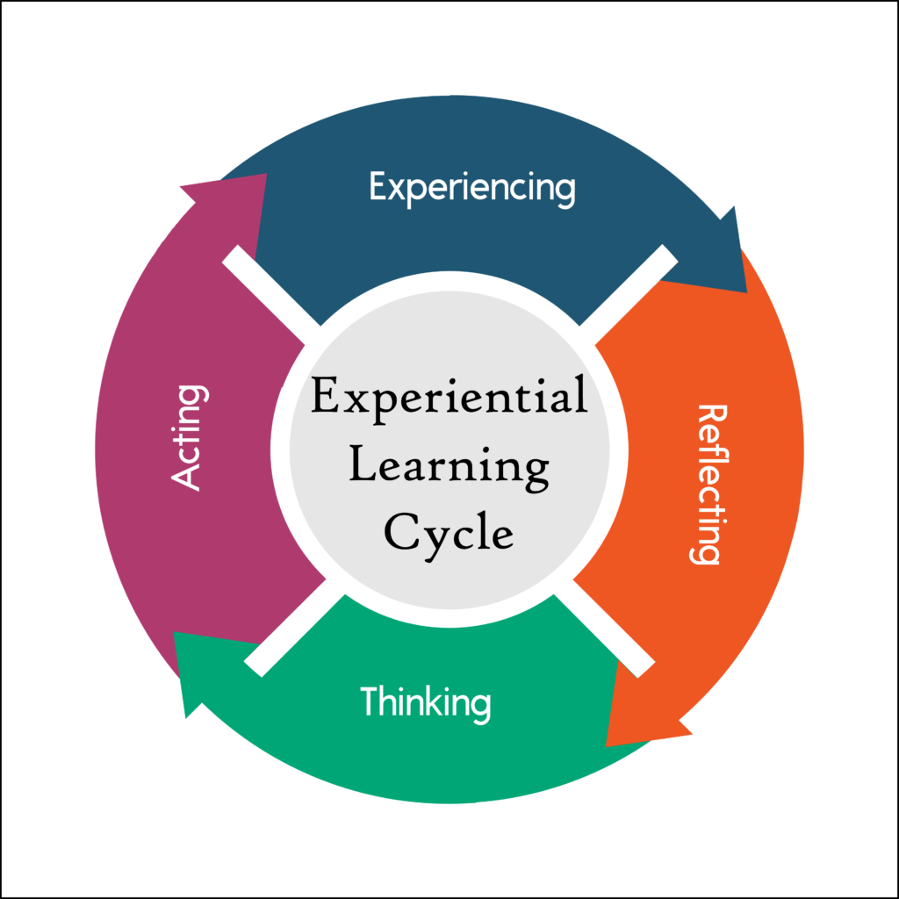
Anpassung der Methoden für die Berufsbildung - Theoretischer Rahmen
Erfahrungsorientiertes Lernen
Hauptbefürworter: David A. Kolb
Konzept: Lernen ist ein Prozess, bei dem Wissen durch die Umwandlung von Erfahrungen entsteht.
Anwendung in der Berufsbildung: Gemeinsame Projekte in der Berufsbildung ermöglichen es den Schülern, aus Erfahrungen zu lernen und sie gemeinsam zu reflektieren, wodurch das Verständnis vertieft wird.
Weitere Informationen zum Erfahrungslernen finden Sie hier: https://experientiallearninginstitute.org/what-is-experiential-learning/
Von der Europäischen Union finanziert. Die geäußerten Ansichten und Meinungen entsprechen jedoch ausschließlich denen des Autors bzw. der Autoren und spiegeln nicht zwingend die der Europäischen Union oder der Europäischen Exekutivagentur für Bildung und Kultur (EACEA) wider. Weder die Europäische Union noch die EACEA können dafür verantwortlich gemacht werden.

Slide 14
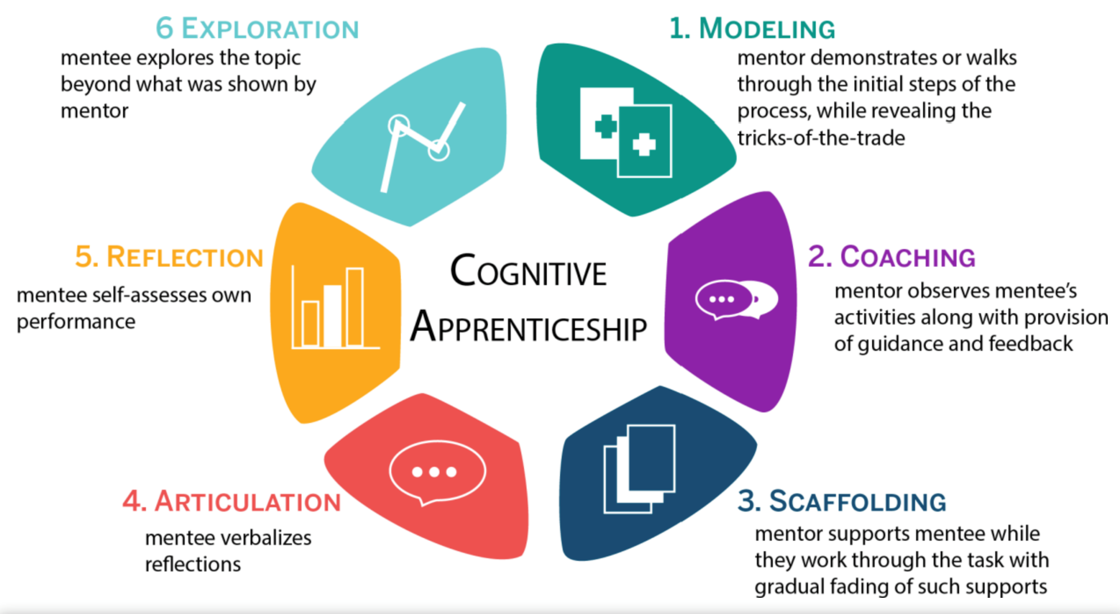
Anpassung der Methoden für die Berufsbildung - Theoretischer Rahmen
Kognitive Ausbildung
Hauptbefürworter: Allan Collins
Konzept: Kognitive und metakognitive Fähigkeiten werden in einem Lehrlingsmodell vermittelt, bei dem die Lernenden authentische Aufgaben unter fachkundiger Anleitung bearbeiten.
Anwendung in der Berufsbildung: Ausbilder und Fachleute aus der Industrie leiten die Lernenden durch authentische Aufgaben und bieten eine Unterstützung, die mit zunehmender Kompetenz abnimmt.
Weitere Informationen zum Cognitive Apprenticeship Framework finden Sie hier: https://www.mcw.edu/-/media/MCW/Education/Academic-Affairs/OEI/Faculty-Quick-Guides/Cognitive-Apprenticeship-Theory.pdf
Von der Europäischen Union finanziert. Die geäußerten Ansichten und Meinungen entsprechen jedoch ausschließlich denen des Autors bzw. der Autoren und spiegeln nicht zwingend die der Europäischen Union oder der Europäischen Exekutivagentur für Bildung und Kultur (EACEA) wider. Weder die Europäische Union noch die EACEA können dafür verantwortlich gemacht werden.

Slide 15
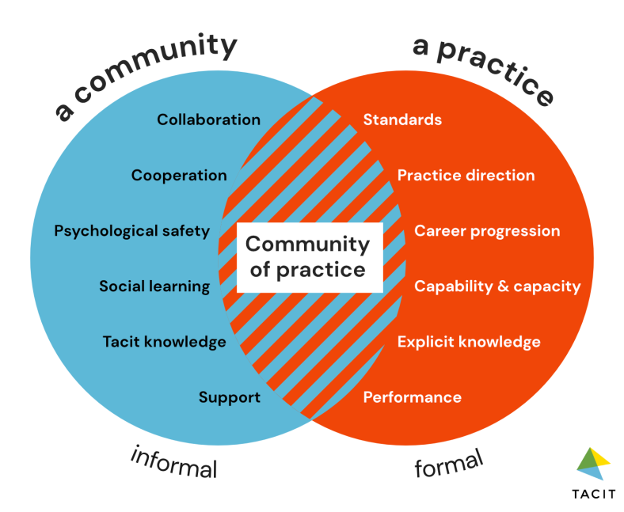
Methoden für die Berufsbildung anpassen
Gemeinschaften der Praxis
Hauptbefürworter: Etienne Wenger und William Snyder
Konzept: Lernen als Teilhabe an den gemeinschaftlichen Praktiken einer Gemeinschaft, die sich in einem gemeinsamen Bereich menschlichen Strebens engagiert.
Anwendung in der Berufsbildung: Förderung der Bildung von Lerngemeinschaften, in denen Auszubildende und Ausbilder kontinuierlich Wissen und Fähigkeiten austauschen.
Weitere Informationen finden Sie hier: https://www.communityofpractice.ca/background/what-is-a-community-of-practice/#:~:text=A%20community%20of%20practice%20(CoP,sowohl%20individuelle%20als%20Gruppenziele%20.
Von der Europäischen Union finanziert. Die geäußerten Ansichten und Meinungen entsprechen jedoch ausschließlich denen des Autors bzw. der Autoren und spiegeln nicht zwingend die der Europäischen Union oder der Europäischen Exekutivagentur für Bildung und Kultur (EACEA) wider. Weder die Europäische Union noch die EACEA können dafür verantwortlich gemacht werden.

Slide 16

Umsetzung des kooperativen Unterrichts
TIPPS
Relevanz gewährleisten: Schneiden Sie Kooperationsprojekte so zu, dass sie den aktuellen Praktiken und Technologien der Branche entsprechen.
Förderung der Handlungskompetenz: Ermutigen Sie die Schülerinnen und Schüler, ihr Lernen selbst in die Hand zu nehmen, indem sie die Projektthemen und Rollen selbst wählen.
Reflektieren und anpassen: Nutzen Sie regelmäßige Feedback-Sitzungen, um die Methoden der Zusammenarbeit zu verfeinern und sicherzustellen, dass sie den Bedürfnissen der Lernenden und der Branche entsprechen.
Technologie nutzen: Nutzen Sie die in der Branche weit verbreiteten digitalen Tools, um die Zusammenarbeit und das Projektmanagement zu erleichtern.
Von der Europäischen Union finanziert. Die geäußerten Ansichten und Meinungen entsprechen jedoch ausschließlich denen des Autors bzw. der Autoren und spiegeln nicht zwingend die der Europäischen Union oder der Europäischen Exekutivagentur für Bildung und Kultur (EACEA) wider. Weder die Europäische Union noch die EACEA können dafür verantwortlich gemacht werden.

Slide 17






Technologie-Tools für die Zusammenarbeit
APPS & Plattformen
Offene Kommunikation und Feedback
Google Formulare: Ein benutzerfreundliches Tool zum Erstellen von Feedback-Formularen, Umfragen und Quiz, um Erkenntnisse von Lernenden und Mitarbeitern zu sammeln.
Mentimeter: Eine interaktive Präsentationssoftware, die Echtzeit-Feedback, Umfragen und Fragerunden ermöglicht und so das Engagement und die Kommunikation fördert.
Slido: Eine Plattform für Fragen und Abstimmungen, die eine offene Kommunikation während des Unterrichts und der Sitzungen ermöglicht, so dass jeder seine Gedanken und Fragen mitteilen kann.
Kollaboration und Teamarbeit
Slack: Eine Messaging-App, die die Kommunikation und Zusammenarbeit im Team durch Kanäle für bestimmte Themen oder Projekte erleichtert.
Trello: Ein Projektmanagement-Tool, mit dem Teams Projekte in Boards, Listen und Karten organisieren können, um den Fortschritt zu verfolgen und gemeinsam an Aufgaben zu arbeiten.
Microsoft Teams: Kombiniert Arbeitsplatz-Chat, Meetings, Notizen und Anhänge. Es lässt sich in Office 365 integrieren und unterstützt die Zusammenarbeit im Klassenzimmer.
Von der Europäischen Union finanziert. Die geäußerten Ansichten und Meinungen entsprechen jedoch ausschließlich denen des Autors bzw. der Autoren und spiegeln nicht zwingend die der Europäischen Union oder der Europäischen Exekutivagentur für Bildung und Kultur (EACEA) wider. Weder die Europäische Union noch die EACEA können dafür verantwortlich gemacht werden.

Slide 18






Technologie-Tools für die Zusammenarbeit
APPS & Plattformen
Virtuelle Lernumgebungen (VLEs)
Moodle
Schwarzes Brett
Articulate 360
Plattformen für Videokonferenzen:
Vergrößern
Microsoft Teams
Interaktive Whiteboards und Werkzeuge für das Brainstorming
Miro
Jamboard
Von der Europäischen Union finanziert. Die geäußerten Ansichten und Meinungen entsprechen jedoch ausschließlich denen des Autors bzw. der Autoren und spiegeln nicht zwingend die der Europäischen Union oder der Europäischen Exekutivagentur für Bildung und Kultur (EACEA) wider. Weder die Europäische Union noch die EACEA können dafür verantwortlich gemacht werden.

Slide 19
Was ist bei der Auswahl von Technologie-Tools für die Zusammenarbeit zu beachten?
Relevanz: Wählen Sie Instrumente, die für die Branche, auf die sich das Berufsbildungsprogramm konzentriert, relevant sind.
Zugänglichkeit: Stellen Sie sicher, dass die gewählte Technologie für alle Schüler zugänglich ist, auch für Menschen mit Behinderungen.
Benutzerfreundlichkeit: Wählen Sie Tools, die intuitiv und einfach zu bedienen sind, um die Lernkurve und technische Hürden zu minimieren.
Datenschutz und Sicherheit: Bevorzugen Sie Tools, die die Datenschutzgesetze einhalten und die Sicherheit der Schülerarbeiten gewährleisten.
Von der Europäischen Union finanziert. Die geäußerten Ansichten und Meinungen entsprechen jedoch ausschließlich denen des Autors bzw. der Autoren und spiegeln nicht zwingend die der Europäischen Union oder der Europäischen Exekutivagentur für Bildung und Kultur (EACEA) wider. Weder die Europäische Union noch die EACEA können dafür verantwortlich gemacht werden.

Slide 20
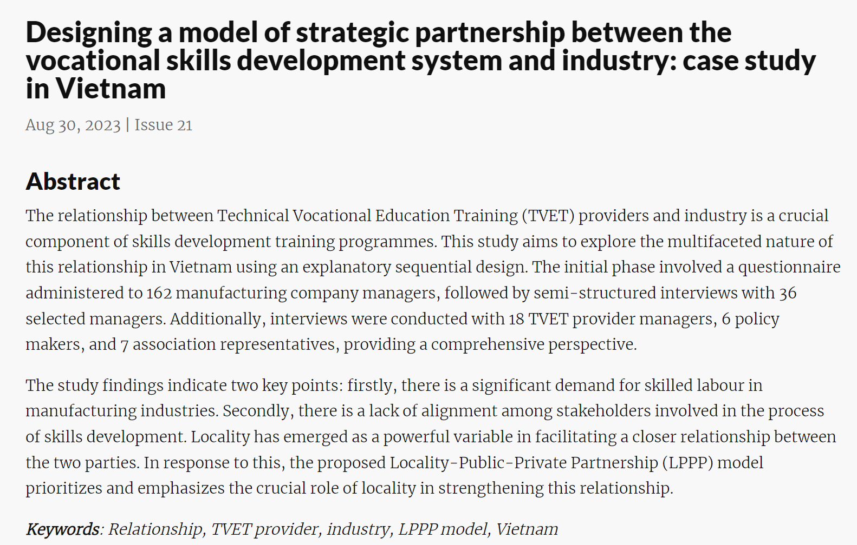
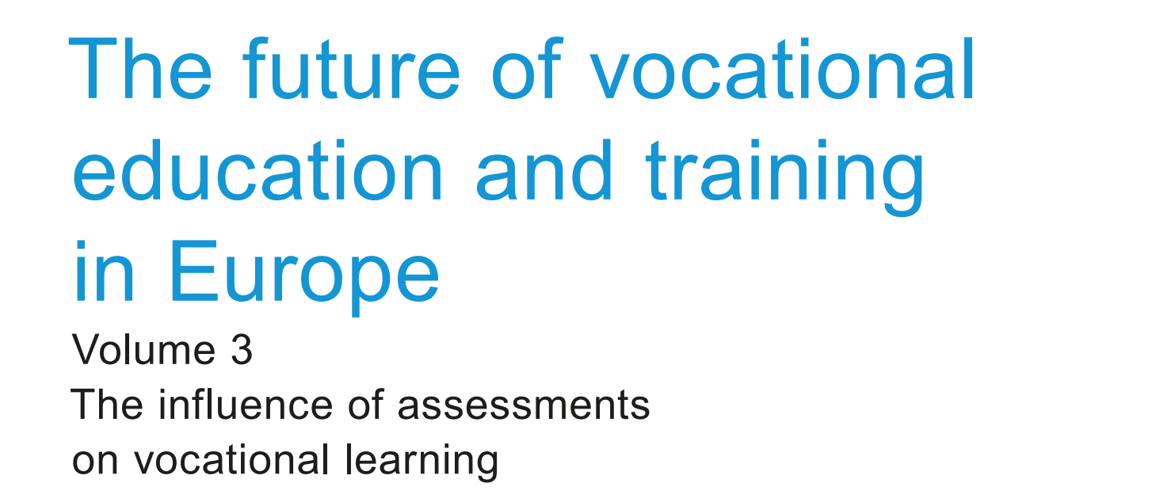
Fallstudie - Beispiele
Quelle: https://www.cedefop.europa.eu/files/5590_en.pdf
Quelle: https://tvet-online.asia/21/designing-a-model-of-strategic-partnership-between-the-vocational-skills-development-system-and-industry-case-study-in-vietnam/
Von der Europäischen Union finanziert. Die geäußerten Ansichten und Meinungen entsprechen jedoch ausschließlich denen des Autors bzw. der Autoren und spiegeln nicht zwingend die der Europäischen Union oder der Europäischen Exekutivagentur für Bildung und Kultur (EACEA) wider. Weder die Europäische Union noch die EACEA können dafür verantwortlich gemacht werden.

Slide 21
Fallstudie - Beispiele
Quelle: https://www.cedefop.europa.eu/files/5590_en.pdf
Quelle: https://tvet-online.asia/21/designing-a-model-of-strategic-partnership-between-the-vocational-skills-development-system-and-industry-case-study-in-vietnam/
Von der Europäischen Union finanziert. Die geäußerten Ansichten und Meinungen entsprechen jedoch ausschließlich denen des Autors bzw. der Autoren und spiegeln nicht zwingend die der Europäischen Union oder der Europäischen Exekutivagentur für Bildung und Kultur (EACEA) wider. Weder die Europäische Union noch die EACEA können dafür verantwortlich gemacht werden.

Slide 22





Erstellung Ihres gemeinsamen Lehrplans
Definieren Sie Ziele für die Zusammenarbeit: Legen Sie klare, messbare Ziele fest, was mit den gemeinsamen Aktivitäten in Bezug auf Lernergebnisse und Kompetenzentwicklung erreicht werden soll.
Wählen Sie das richtige Format: Entscheiden Sie sich für ein kollaboratives Unterrichtsformat - Peer Learning, Teamprojekte, gemeinsame Problemlösungssitzungen oder fächerübergreifendes Arbeiten.
Geeignete Technologie-Tools auswählen: Wählen Sie Technologieplattformen, die die Ziele der Zusammenarbeit unterstützen, z. B. Kommunikationswerkzeuge, Projektmanagement-Software oder virtuelle Simulationen.
Plan für Bewertung und Feedback: Entwickeln Sie Kriterien für die Bewertung der gemeinsamen Arbeit, einschließlich der Beurteilung durch andere Teilnehmer und reflektierender Bewertungen. Planen Sie regelmäßige Überprüfungen des Gruppenfortschritts.
Kommunizieren Sie mit den Beteiligten: Sprechen Sie mit allen Beteiligten, einschließlich Lernenden, anderen Lehrkräften und Partnern aus der Wirtschaft, um den Plan zu erläutern und Anregungen zu sammeln.
Überprüfen und anpassen: Überprüfen Sie nach der Umsetzung die Effektivität der gemeinsamen Unterrichtsaktivitäten und passen Sie sie bei Bedarf auf der Grundlage von Feedback und Ergebnissen an.
Von der Europäischen Union finanziert. Die geäußerten Ansichten und Meinungen entsprechen jedoch ausschließlich denen des Autors bzw. der Autoren und spiegeln nicht zwingend die der Europäischen Union oder der Europäischen Exekutivagentur für Bildung und Kultur (EACEA) wider. Weder die Europäische Union noch die EACEA können dafür verantwortlich gemacht werden.

Slide 23



Reflexionsaktivität
Auf welche Weise haben Sie erfolgreich kollaborative Lehrmethoden in Ihrem Berufsbildungsunterricht eingesetzt? Berücksichtigen Sie die Ausrichtung der kollaborativen Aktivitäten an den Praktiken der Industrie, die Wirksamkeit der gewählten Unterrichtsformate und die von Ihnen verwendeten Strategien zur aktiven Beteiligung.
Wenn Sie darüber nachdenken, welche Aspekte Ihres kollaborativen Unterrichtsansatzes könnten verbessert werden? Gibt es Herausforderungen bei der Rollenverteilung zwischen Lehrenden und Lernenden, bei der Integration technologischer Hilfsmittel oder bei der Effektivität der kollaborativen Bewertungsstrategien?
Welche innovativen Lösungen oder Strategien könnten Sie auf der Grundlage der potenziellen Verbesserungsbereiche für Ihre kollaborativen Lehrmethoden umsetzen? Dies könnte die Erforschung neuer technologischer Plattformen für die Zusammenarbeit, das Experimentieren mit verschiedenen Projektmanagementtechniken oder die Entwicklung robusterer Peer-Feedback-Systeme beinhalten.
Von der Europäischen Union finanziert. Die geäußerten Ansichten und Meinungen entsprechen jedoch ausschließlich denen des Autors bzw. der Autoren und spiegeln nicht zwingend die der Europäischen Union oder der Europäischen Exekutivagentur für Bildung und Kultur (EACEA) wider. Weder die Europäische Union noch die EACEA können dafür verantwortlich gemacht werden.

Slide 24
Zusätzliche Ressourcen
Die Zukunft der Berufsbildung in der EU
Kollaborative Lernumgebung in der beruflichen Bildung
Praktiken und Strategien zur Verbesserung des Lernens durch Zusammenarbeit zwischen Berufsbildungseinrichtungen für Lehrkraft und Arbeitsplätzen
Von der Europäischen Union finanziert. Die geäußerten Ansichten und Meinungen entsprechen jedoch ausschließlich denen des Autors bzw. der Autoren und spiegeln nicht zwingend die der Europäischen Union oder der Europäischen Exekutivagentur für Bildung und Kultur (EACEA) wider. Weder die Europäische Union noch die EACEA können dafür verantwortlich gemacht werden.

